Slide 1

¡¡¡Bienvenido
2025!!!

Slide 2


Slide 3


Ya se termina este año y comienza uno nuevo, eso dice el calendario,
Habrá risas y habrá lágrimas.
Habrá nostalgia y habrá planes de futuro. Pensaremos en lo que fue, soñaremos en lo que ha de llegar. Extrañaremos al que no está y sonreiremos con pesar.

Slide 4


Amanece un nuevo año
sobre el mar de nuestra vida
¡Que calme el ángel del cielo las mareas de la vida!

Slide 5

La esperanza
sonríe desde
el umbral del
año que viene,
susurrando:
“será más feliz”

Slide 6


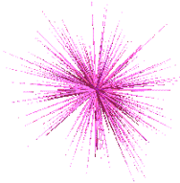

Slide 7

No quiero desearte tan sólo un Feliz Año Nuevo sino toda una vida llena de felicidad y de todas esas cosas que se supone que tenemos que sentir ahora y siempre:
amor, compañía, alegría y paz

Slide 8


Ojalá pudiéramos estar dispuestos a estos sentimientos, no solo para estar en paz con los demás, sino sobre todo con nosotros mismos
Que este nuevo año que se acerca, nos encuentre a todos ligeros de equipaje, libres de ataduras,
con ganas de perdonar,
de acercarnos,
de abrazarnos,
de brindar, de sentir,
de compartir.

Slide 9

Ppsx Margarita

Slide 10


Estamos a un pasito de un nuevo año, de la sensación de que todo es posible.
Y es cierto, si nos lo proponemos, todo es posible…
basta con desearlo con mucha fuerza y poner todo nuestro ser a conquistar lo que queremos.

Slide 11


Este año quiero velas rojas para que al encenderlas pueda pedir un año más de compartir sonrisas, sueños y alegría
Pedir por otro año en el calor del hogar,
en compañía de familiares y amigos

Slide 12
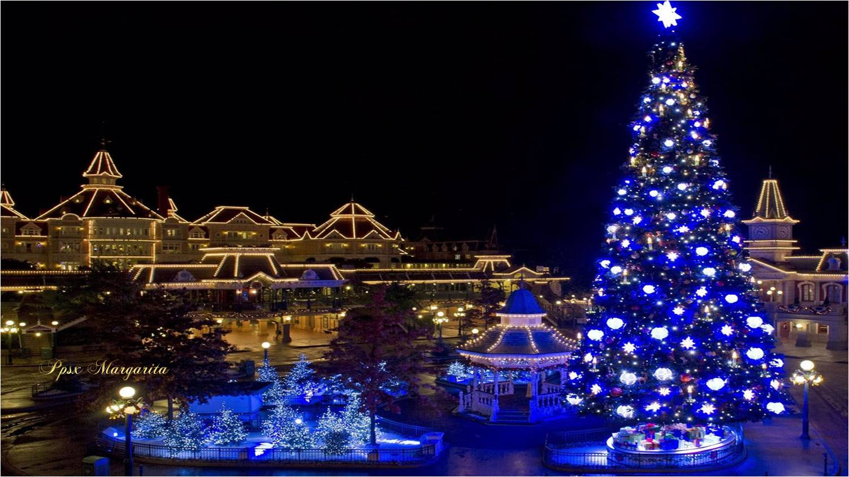

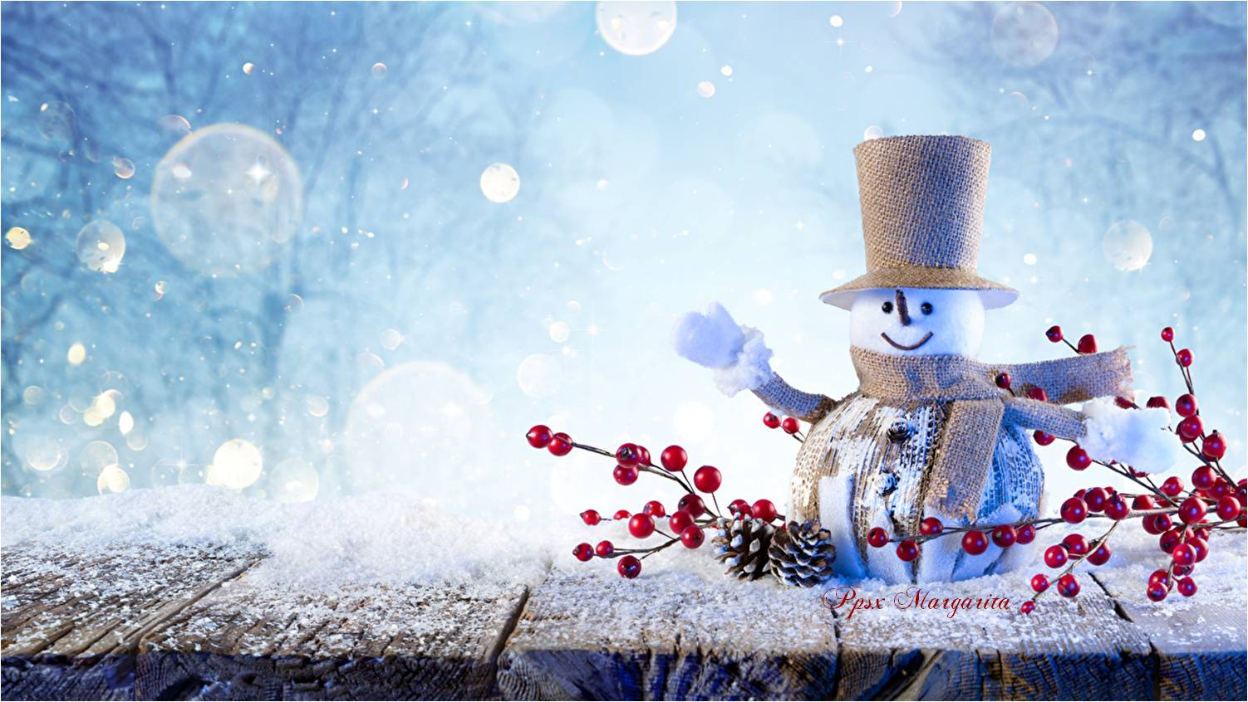
Si tienes un sueño incumplido, tendrás una meta por alcanzar.
¡Que el año nuevo multiplique tu capacidad para soñar!
La felicidad es la mezcla de sueños y realidades.

Slide 13


Slide 14

Que el próximo año esté lleno
de nuevos caminos por recorrer,
de salud para brindar, de amor para repartir, de música que enriquezca el sonido de la vida, de amaneceres plenos de sol y anocheceres de bella luna y de abrazos que unan a todos los seres humanos.

Slide 15


Te deseo para el año venidero:
Paz para asumir responsabilidades y cumplirlas, y tener serenidad para los momentos mas difíciles de la vida

Slide 16

Los mejores momentos,
las dichas mas plenas,
los recuerdos mas dulces y los sentimientos mas profundos, nos unan a todos en este año que comienza

Slide 17


Slide 18

Fin de año no es ni un fin ni un principio, sino una nueva etapa, con toda la sabiduría que la experiencia ha logrado inculcar en nosotros.

Slide 19


El futuro pertenece a quienes creen en la belleza de los sueños.
¡Que el nuevo año te traiga muchos sueños y hermosas satisfacciones!

Slide 20


Slide 21



Diciembre 2024
Música: un año mas
VARIOS ARTISTAS
Ppsx Margarita

Slide 22









¿Te ha gustado?
Puedes ver más entrando
Aquí
Además puedes recibir powerpoints en tu correo electrónico suscribiéndote aquí:
Esta presentación powerpoint ha sido creada y compartida única y exclusivamente para mispps.com

